Slide 1
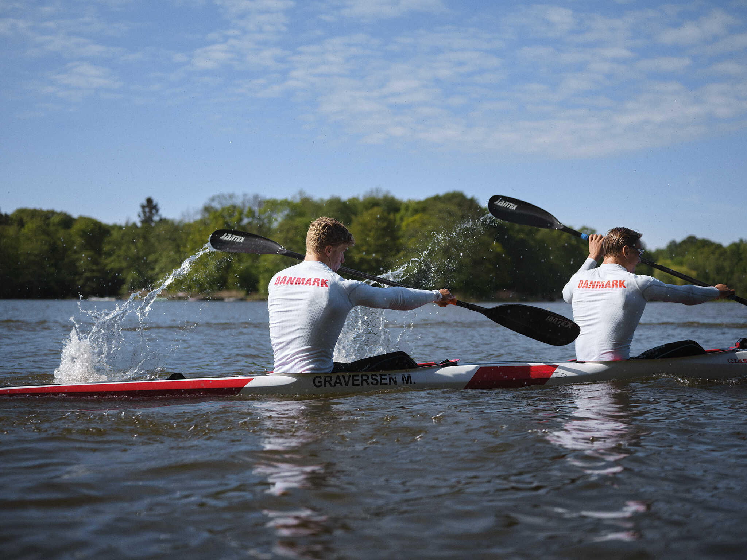
Life skills
Sportslig, faglig og personlig udvikling
For Team Danmark-Aspiranter
Notes:
Forside med billede

Slide 2
Opstart på uddannelsen
Elev-opgaver/samtaler 2 + 2
Forventninger til uddannelse? Hvad glæder du dig til?
Sportslige forventninger de kommende år?
Hvad tror du bliver svært/udfordrende i skole? I sporten? I dit sociale liv? Hvordan kan du imødekomme udfordringerne?
Notes:
Forside med tekst

Slide 3
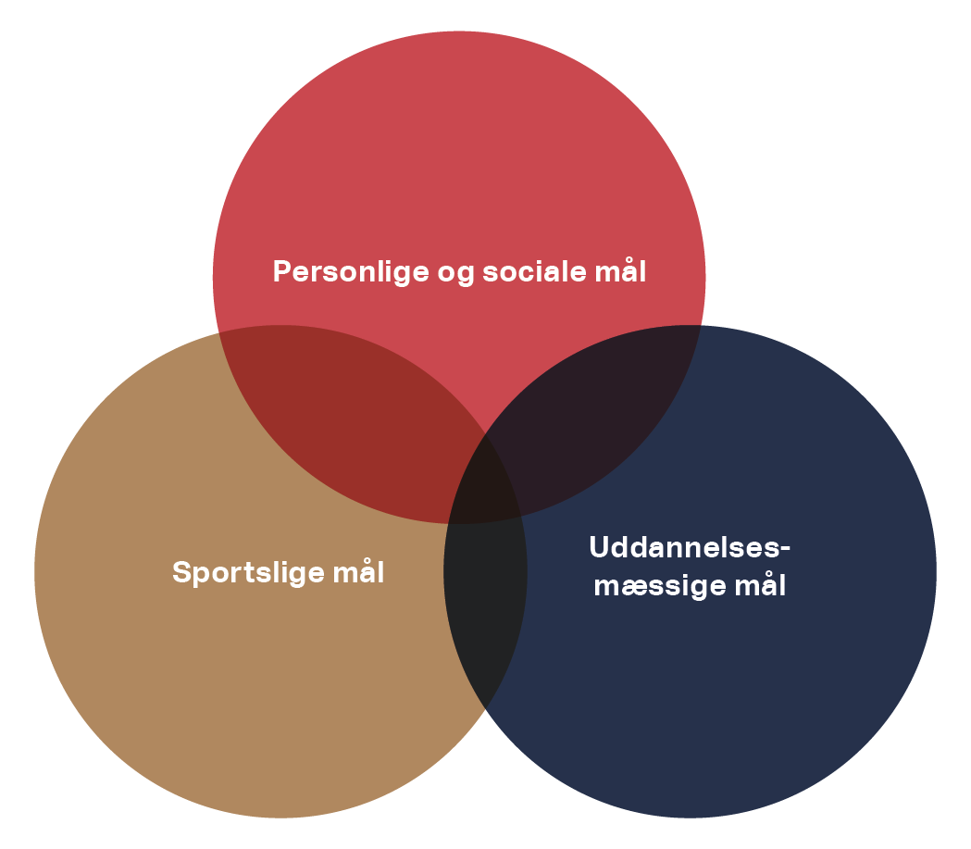
Eksempel på en lille øvelse om ønsker og mål i ny hverdag
Hvad har I af ønsker om mål indenfor sporten, uddannelse og personlige (venner, familie, personligt) områder i kommende år – og hvor ser I at de mål/ønsker kan komme i konflikter med hinanden?
Øvelse:
3 sammen. Fortæller, interwiever, observatør
3 minutter hvor man fortæller/bliver spurgt til sine målsætninger og konflikter
1 minut hvor I alle tre må tale
Notes:
Indholdsside bullets

Slide 4
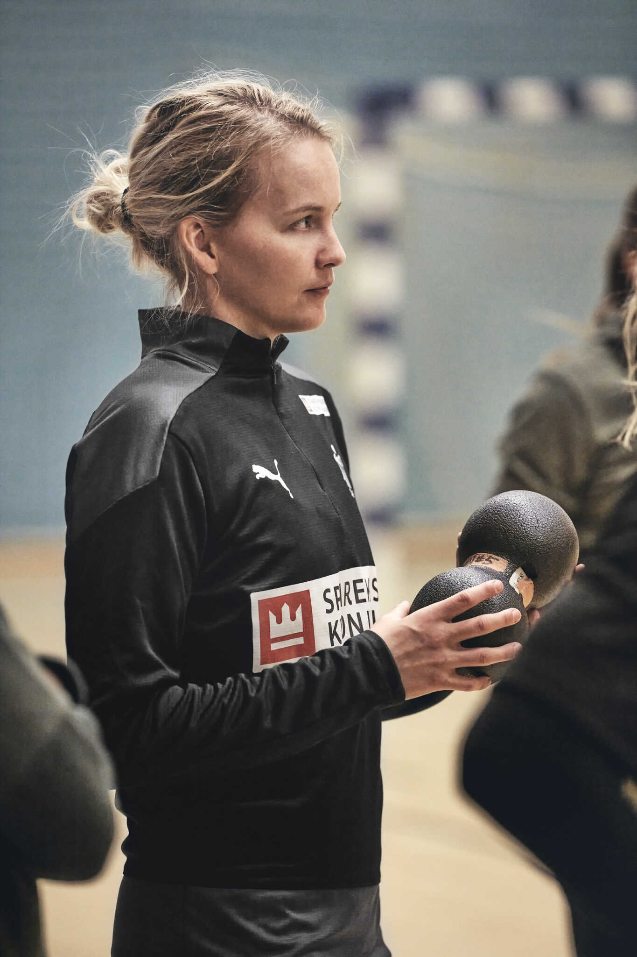
Fælles Opsamling - Hvor er I nu ?
Hvilke ændringer er der typisk i jeres hverdag nu?
Hvilke udfordringer I opleves typisk?
Hvad kræver det af jer? Hvad skal I blive bedre til?
Notes:
Indholdsside bullets og billede

Slide 5
Hvilke kompetencer skal I bruge fremover?
2 + 2 tale om hvilke kompetencer, I får brug for i de kommende år i uddannelse og elitesport
Notes:
Indholdsside bullets og billede

Slide 6
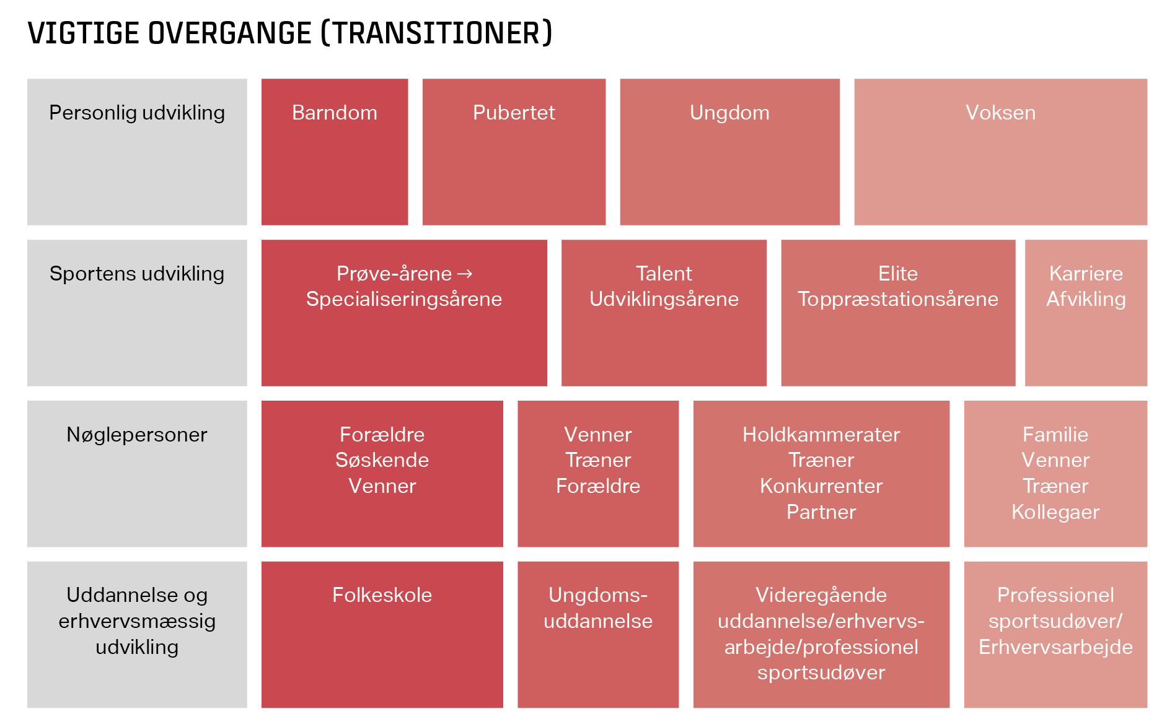
TEAM DANMARK
Notes:
Unge atleter møder flere overgange (transitioner) i karrieren både i og udenfor sporten (ATK, 196). Overgange i sportskarrieren kræver, at atleten kan omstille sig til nye forhold eller krav både i sporten, i skolen, i det sociale liv blandt vennerne eller i familien – og ofte samtidigt (ibid.) Klassiske eksempler er overgangen til en bedre klub, et seniorhold, at flytte hjemmefra, at skifte fra folkeskole til gymnasium osv. Konsekvenserne for de atleter, der ikke kan tilpasse sig disse udfordringer og krav er ofte, at de dropper ud af sporten.

Slide 7
TEAM DANMARK
Notes:
De unge har brug for en bred og helhedsorienteret pakke af psykologiske færdigheder for at håndtere deres karriere

Slide 8
Team Danmarks sportspsykologiske
model
Notes:
Kapitel breaker

Slide 9
Notes:
Tomt slide til modeller mv.

Slide 10
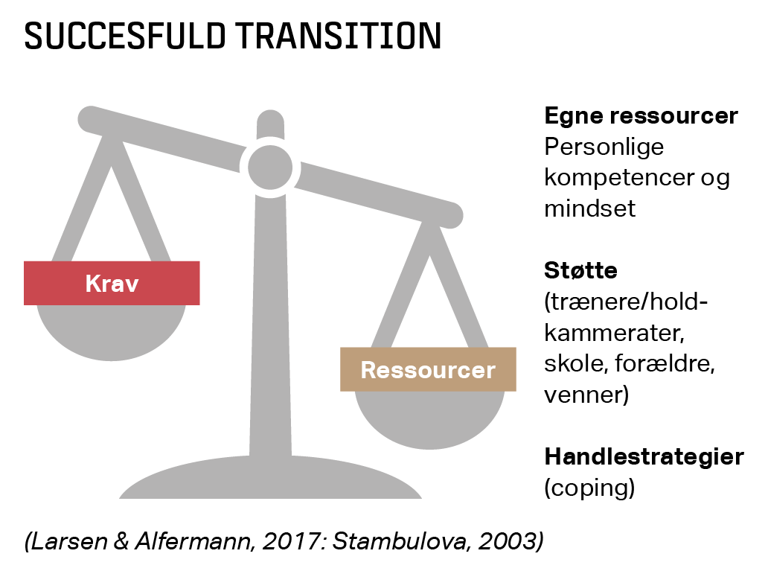
At finde balancen…
Notes:
Kapitel breaker

Slide 11
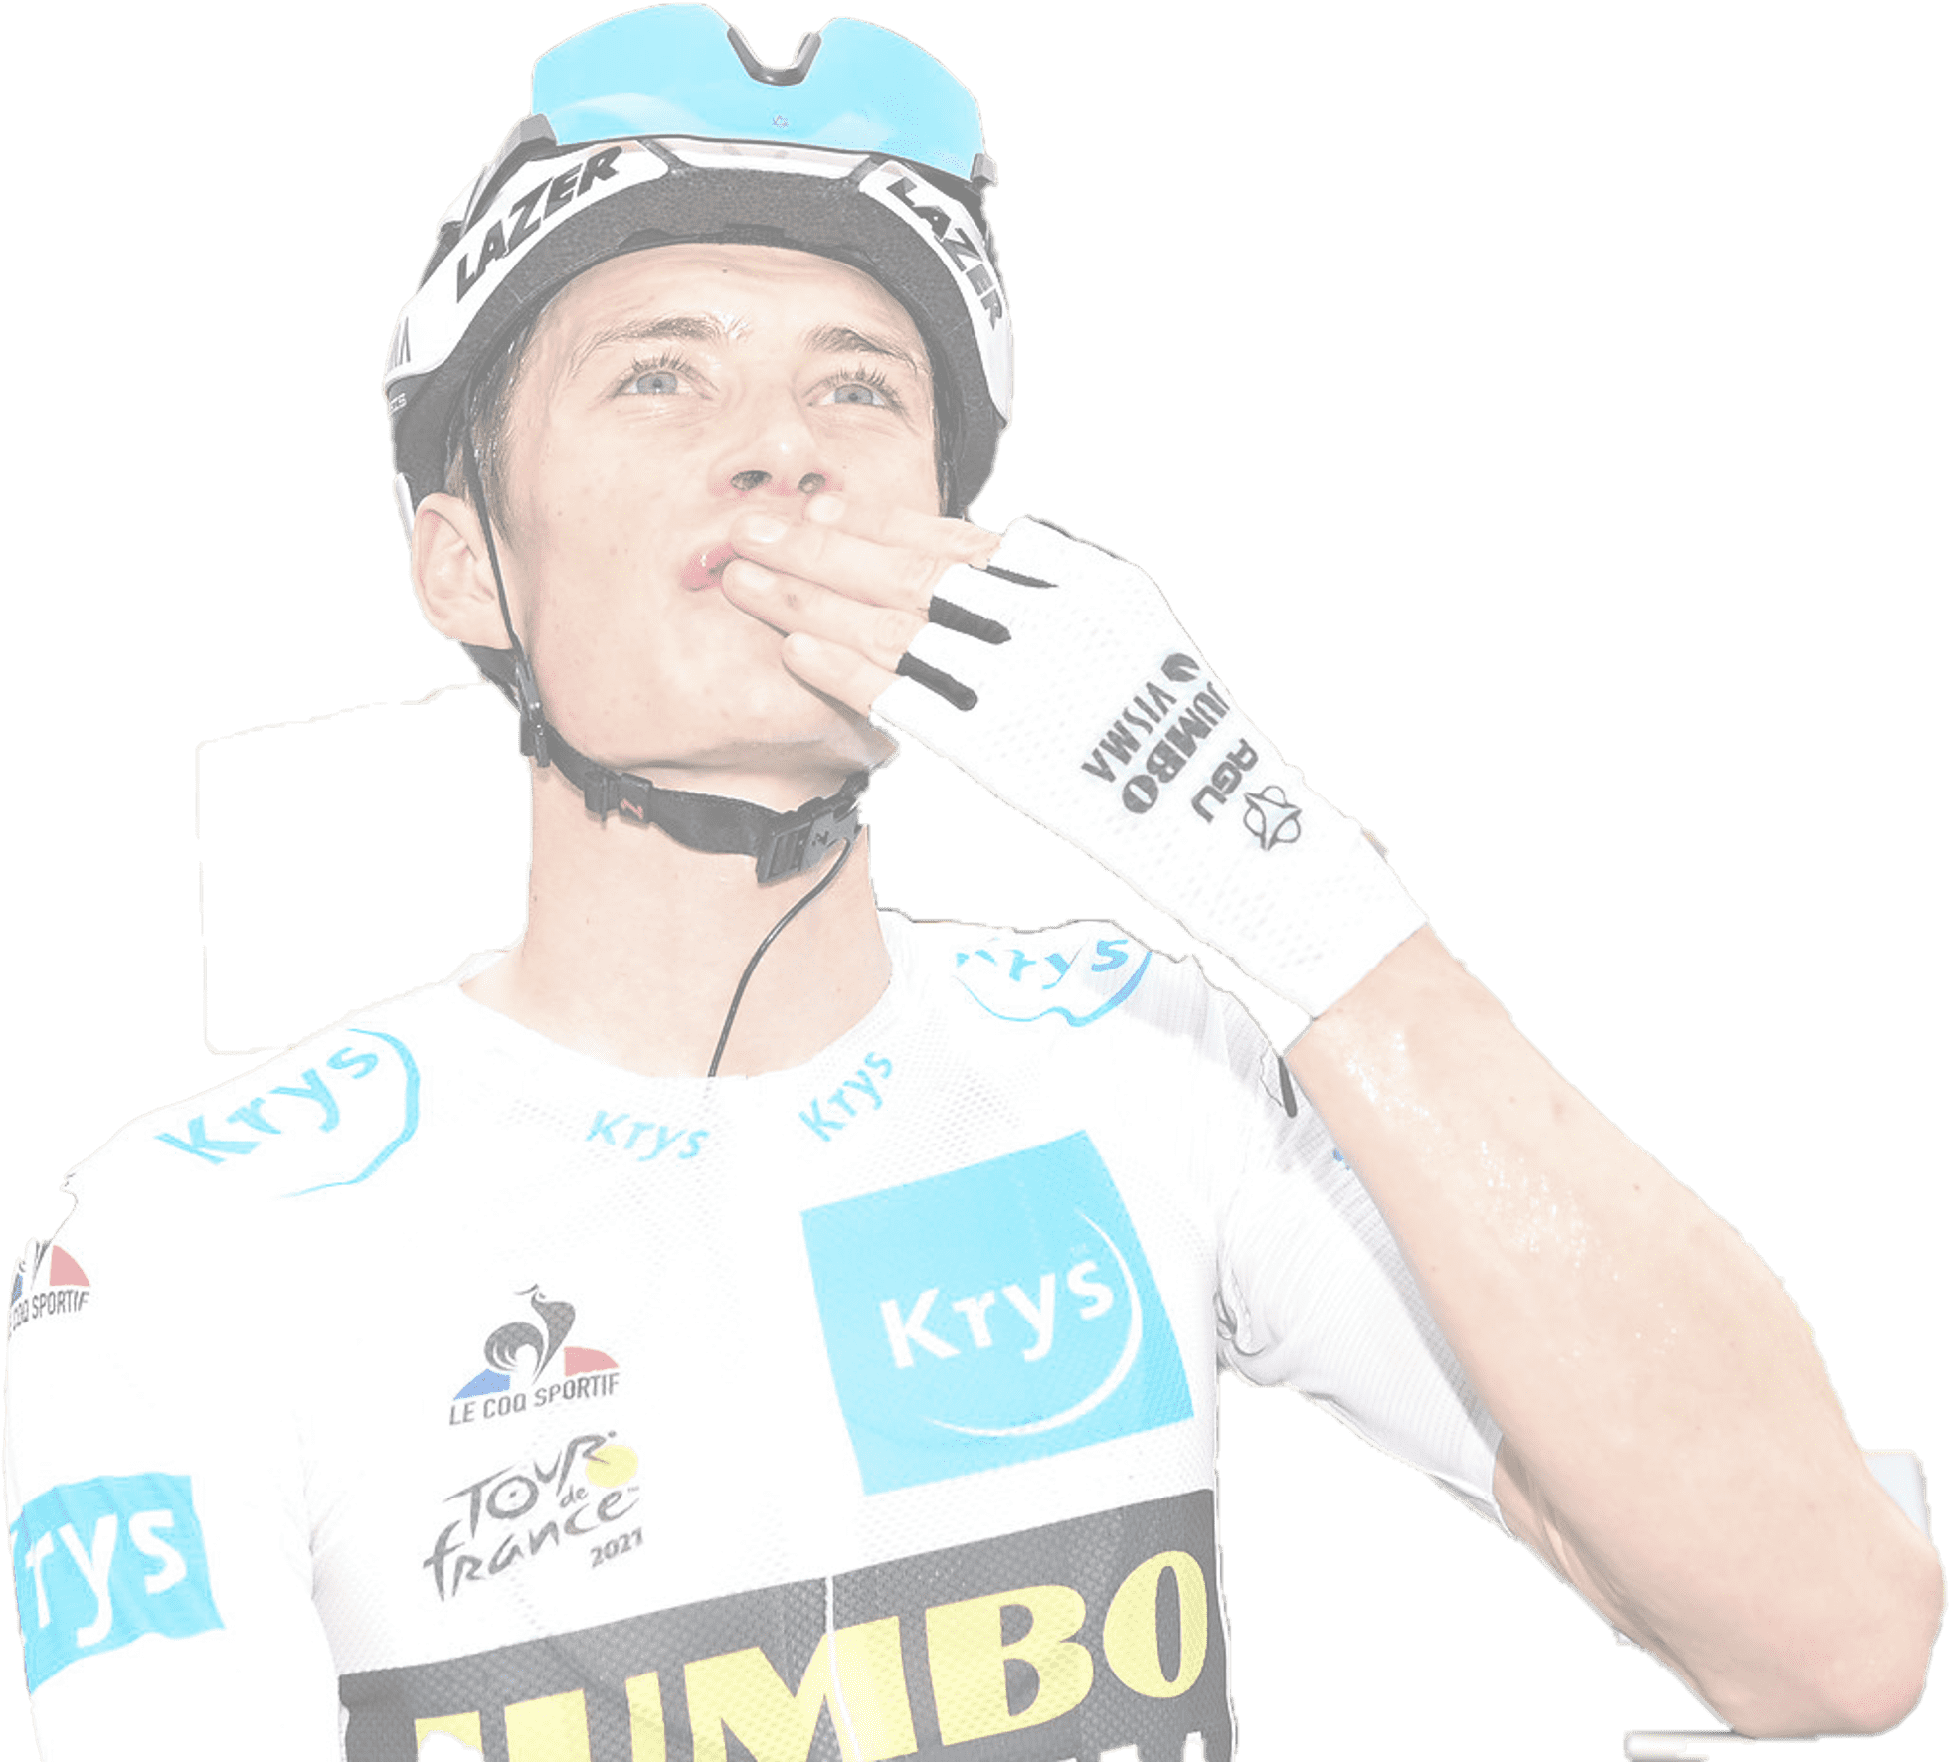
Skolens Team Danmark-ordning/elitesports-ordning
Muligheder
Rammer
Aftaler
Personer
Procedurer
Notes:
Indholdsside bullets og billede

Slide 12
Hvad kan I gøre for at hjælpe hinanden med uddannelse og sport og få god klasse/godt sammenhold på tværs af klasser/til morgentræning?
?
?
?
Notes:
Indholdsside bullets og billede

Slide 13
Hvad kan I gøre for at hjælpe hinanden med uddannelse og sport og få god klasse/godt sammenhold på tværs af klasser/til morgentræning?
”Hvor gammel er man ca. når man topper i din sportsgren? ”
”For at vinde OL-guld som 27-årig – så skal du stadig være i sporten på det tidspunkt…”
Opgave 2+2 eller 3+3: Hvordan skal du prioritere i de kommende år, for at du trives, beholder motivation og udvikler dig – og måske er med til at gøre din sportskarriere lang? Hvad er vigtigt?
Notes:
Indholdsside bullets og billede

Slide 14
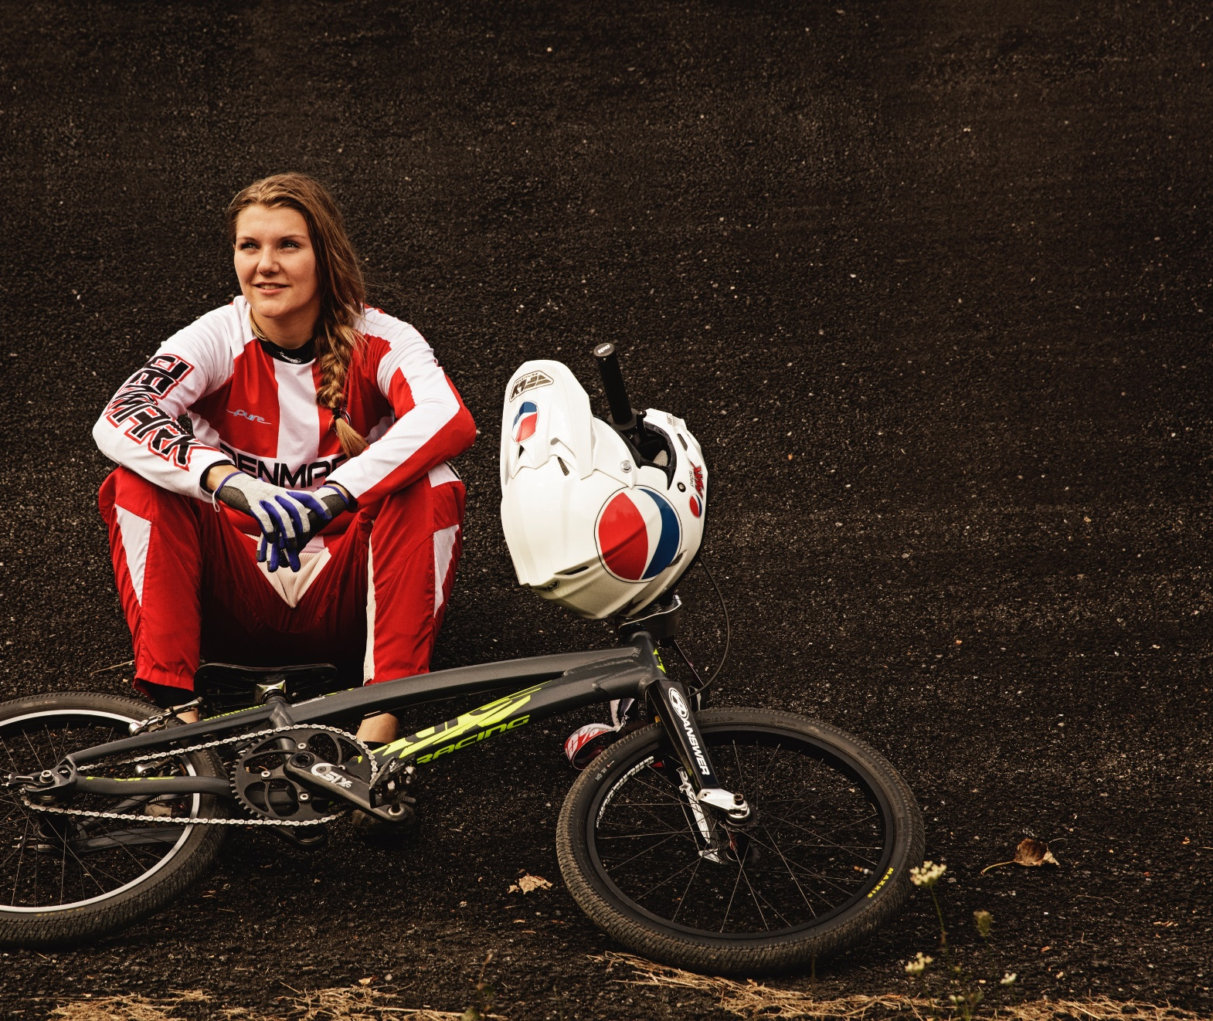
Hvad kan støtte og udvikle mig de næste år?
Grupper af 2-3 atleter – skiftes til at svare på:
Hvilke vaner og handlinger kan støtte mig i min sport de næste år?
Hvilke vaner og handlinger kan støtte mig i min uddannelse i de næste år?
Hvem (personer, roller) kan støtte mig i min sport i de næste år?
Hvem (pearsoner, roller) kan støtte mig i min uddannelse i de næste år?
TEAM DANMARK
Notes:
Indholdsside bullets og billede

Slide 15
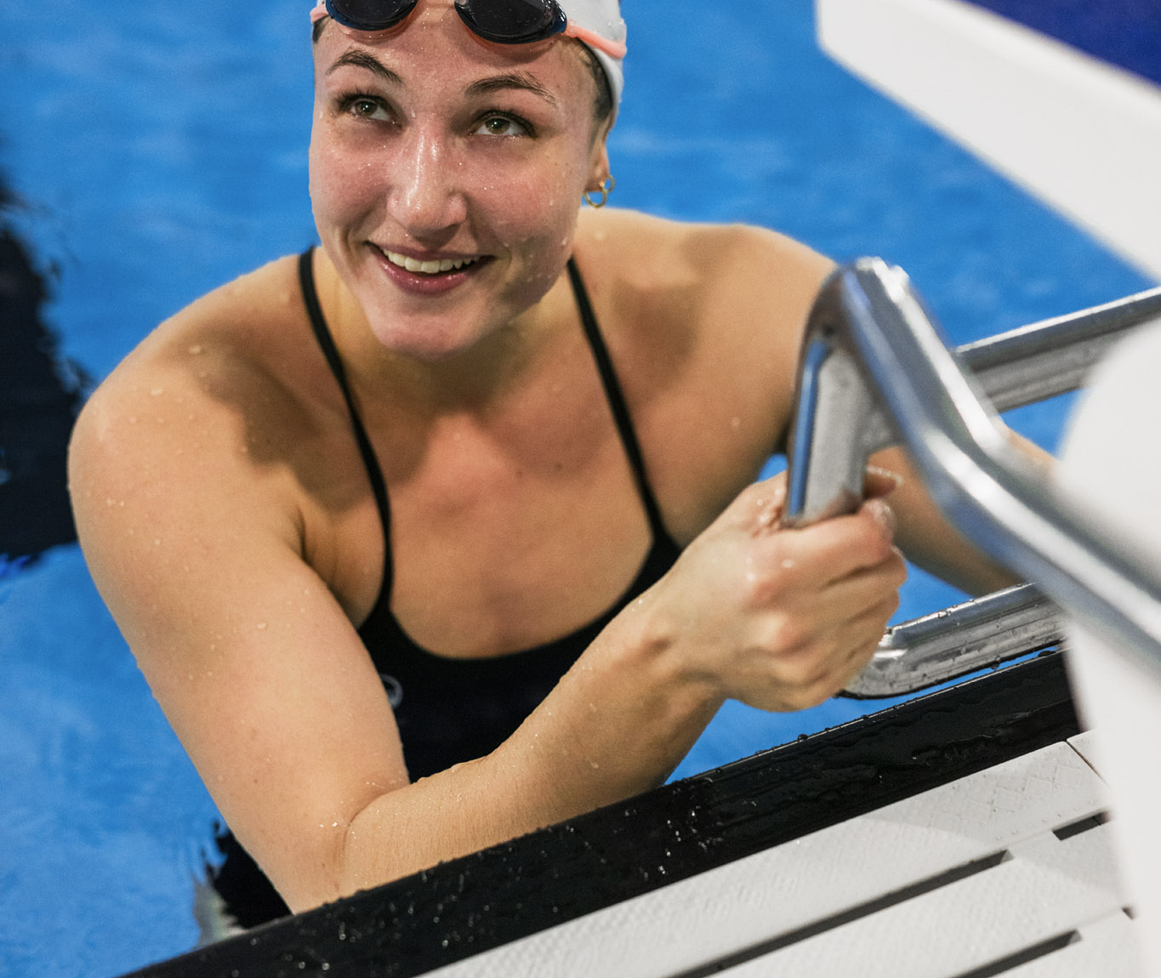
Hvad skal jeg prøve at gøre mindre af de næste år?
Grupper af 2-3 atleter – skiftes til at svare på:
Hvilke vaner og handlinger kan udfordre min udvikling i min sport de næste år – og som jeg skal prøve at ændre på?
Hvilke vaner og handlinger kan udfordre min udvikling i min uddannelse de næste år og som jeg skal prøve at ændre på?
OPSUMMER: 3 ting jeg skal jeg gøre mindre af, og 3 ting jeg skal gøre mere af i min hverdag, sport og uddannelse.
TEAM DANMARK
Notes:
Indholdsside bullets og billede

Slide 16
Dual Career-atlet – trivsel og udvikling 2 +2 eller fælles
Hvordan kan skolen støtte op om min udvikling
Hvad kan skolen gøre? Fortælle om rammer og regler på skolen. Kontaktpersoner, gode råd om kommunikation osv.
Hvordan kan jeg samarbejde og kommunikere med mine klassekammerater? Mine lærere? Min klasse? Min træner?
I hele klasser - hvordan spille hinanden bedre både i skole og sport?
Tale om det og forventningsafstemme – hvad er vigtigt?
Notes:
Indholdsside bullets og billede

Slide 17
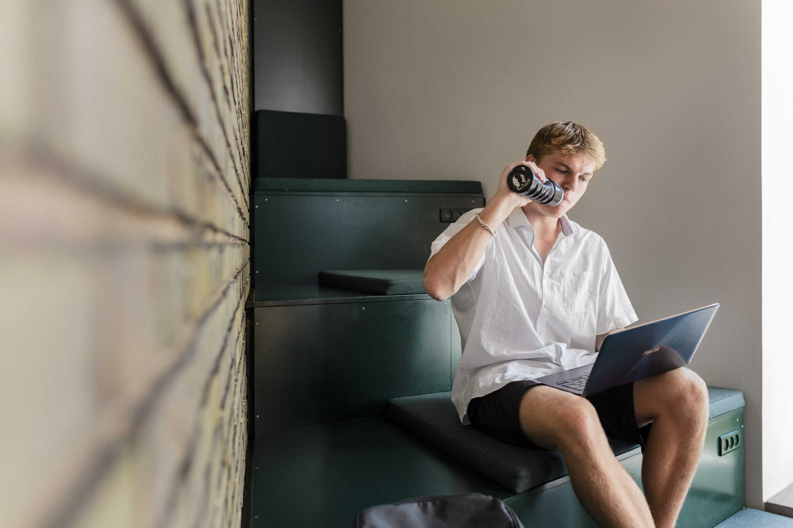
UDDANNELSESPARTNERE OG ELITEKOMMUNER
Elitekommuner
24
Uddannelsespartnere
56
Notes:
Indholdsside tal/statistik

Slide 18
VI STÅR BAG DE DANSKE ATLETER
VI STÅR BAG DE DANSKE ATLETER
TEAM DANMARK
Notes:
Breaker typo

Slide 19
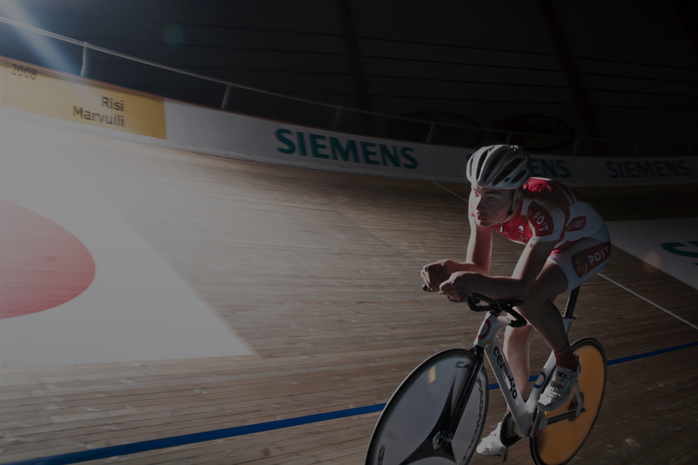
Tak for
i dag
Notes:
The end

